Slide 1
Електролітична дисоціація
Електролітична дисоціація- це розпад речовин на йони під час її розчинення або плавлення

Slide 2
Електроліти й неелектроліти
Речовини
Електроліти Неелектроліти
Водні розчини,або розплави, Водні розчини, або розплави, не
Проводять електричний струм проводять електричний струм
(солі, луги, кислоти);мають йонний (кисень, водень, цукор, спирт);
чи сильно полярний ковалентний мають ковалентний неполярній
зв`язок. або малополярний зв`язок.

Slide 3
Електроліти:
Сильні | Слабкі | Середньої сили
Дисоціюють на йони повністю H2SO4,HNO3,HCl, HBr, HClO4, HMnO4. Луги- гідроксиди лужних і лужноземельних металів. Розчини майже усіх солей. | Дисоціюють на йони частково. Кислоти H2CO3, H2S, HClO, HCN, H2SiO3. Основі, не розчинні у воді, а також NH4OH | H2SO3, H3PO4.

Slide 4
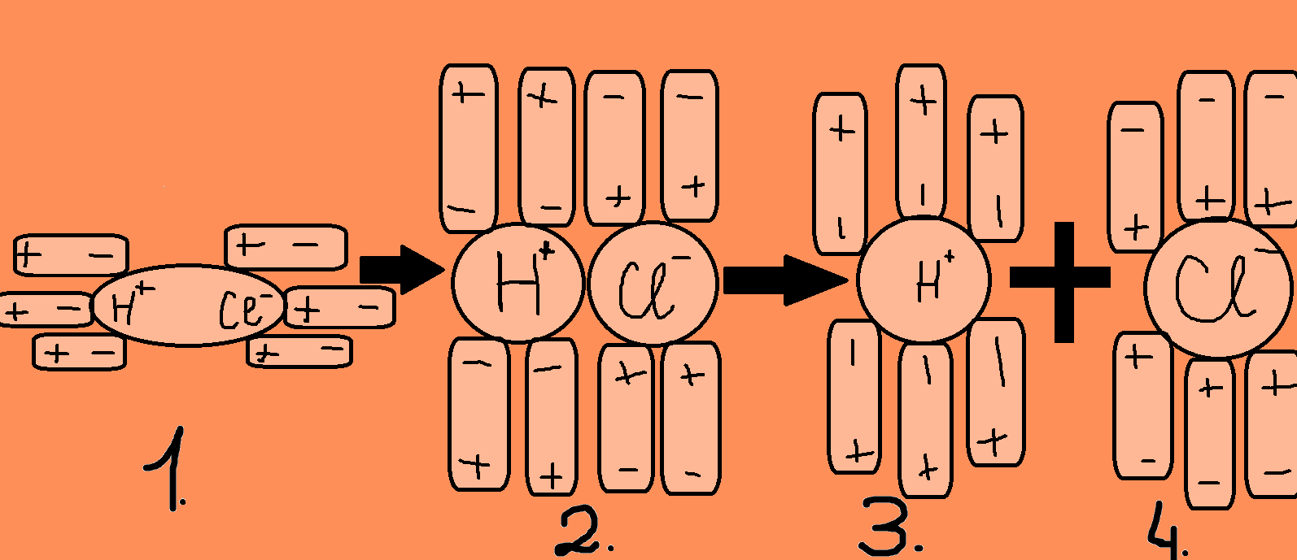
Механізм дисоціації
Схема електричної дисоціації хлороводню HCl у водному розчині.
1-Полярна молекула HCl на початку гідратації;
2-перетворення полярної молекули на йони під впливом диполів води;
3-гідратований катіон;
4-гідратований аніон.

Slide 5
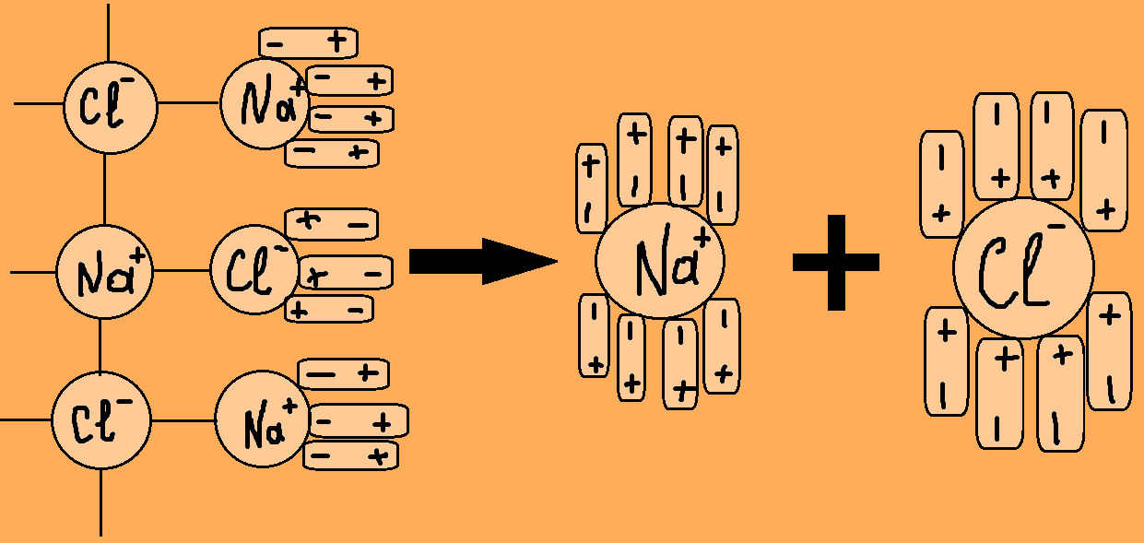
Схема електричної дисоціації Натрій Хлориду NaCl у водному розчині.

Slide 6
Механізм процесу електричної дисоціації
Молекули розчинника відіграють важливу роль у процесі електролітичної дисоціації.
Розглянемо на прикладі води, як молекули розчинника зумовлюють розпад речовин на іони:
молекула води має два ковалентних зв'язки між атомами водню та кисню;
Оксиген — більш електронегативний елемент, ніж Гідроген, і тому спільна електронна пара відтягнута до атома Оксигену. У просторі зв'язки О—Н молекули води розміщені не по прямій лінії, а під кутом близько 105°. Завдяки цьому на одному кінці молекули, з боку атома Оксигену, є певний надлишок негативного електричного заряду, а на протилежному, а з боку атомів Гідрогену,— надлишок позитивного заряду;
молекули води полярні (їх називають диполями).

Slide 7
Реакції обміну між розчинами електронів
Реакції йонного обміну – хімічні реакції, що відбуваються у розчинах електролітів за участі йонів без зміни ступенів окиснення елементів.

Slide 8
Коли утворюються речовини, які практично не дисоціюють і залишають сферу реакцій.
Осад нерозчинні або малорозчинні сполуки.
2.Летка
речовина
(газ)
  Умови перебігу реакцій йонного обміну “до кінця” (правило Бертолле)
Леткі кислоти: НСІ, НF, HBr, HI, H₂S, HNO₃
H₂O
H₂CO₃
CO₂
Na₂SO₄
KCl
SO₄²⁻
H₂O
K⁺
Na⁺
H₂SO₃
SO₂
Cl⁻
3.Слабкі
електроліти
H₂O, CH₃COOH

